Slide 1
Bab I Pendahuluan
Latar belakang
Masalah
Maksud dan tujuan
Ruang lingkup

Slide 2
Latar belakang
Di era sekarang ini di mana dunia digital ini hampir segala profesi sudah di gantikan oleh teknologi seperti halnya komputer yang dapat menjanjikan di masa depan nanti. Kecanggihan teknologi ini sudah banyak menarik kaum muda terjun ke dunia programing, seperti TI (teknologi informasi), SI (sistem informasi), dll. Dan untuk menjadi seorang programmer harus mempunyai skill coding dan paham bahasa program seperti java, javascipt, CSS, HTML, C, python, dll. Saat ini bahasa yang paling popular yaitu bahasa python. Diciptakan oleh guido van rossum pertama kali di centrum wiskunde & informatica (CWI) di belanda pada awal tahun 1990-an. Bahasa python terinspirasi dari bahasa pemrograman ABC. Sampai sekarang, guido masih menjadi penulis utama untuk python, meskipun bersifat open source sehingga ribuan orang juga berkontribusi dalam mengembangkannya.

Slide 3
Masalah
Menentukan kebutuhan dan tujuan dari program yang akan dibuat, sehingga memastikan bahwa program tersebut sesuai denga apa yang diinginkan oleh pengguna.
Menentukan algoritma yang tepat untuk mengolah transaksi penjualan dan menghitung pembayaran secara otomatis, serta memastikan bahwa algoritma tersebut efektif dan efisien.
Mengidentifikasi dan mengolah data yang dibutuhkan oleh program, termasuk data pelanggan, stok barang, dan data penjualan.
Mengevaluasi dan menguji program untuk memastikan bahwa program tersebut bekerja dengan benar dan dapat diandalkan.
Mengatasi masalah yang muncul selama pengembangan program, seperti kesalahan sintaks, masalah memori, dan masalah performa.
Mengimplementasikan fitur tambahan dan perbaikan yang diperlukan untuk memastikan bahwa program terus berkembang dan dapat menjawab kebutuhan pengguna.

Slide 4
Maksud & TUJUAN
Maksud
Mengaplikasikan ilmu yang di dapat.
Supaya dapat mempermudah mengolah data pembelian dalam toko boutique
Dapat memenuhi tugas akhir kuliah dasar pemprograman dalam pembahasan materi penjulan toko boutique dalam bahasa pemrograman python
b. Tujuan
Memperlancar dalam menggunakan dan mengoperasikan bahasa pyhon.
Mempermudah suatu hal agar bisa lebih produktif dan lebih efisien
Merancang sebuah perancangan program penjualan toko butik dan dapat mengaplikasikan ke dalam program python.

Slide 5
RUANG LINGKUP
Program ini dapat digunakan untuk mengelola transaksi di toko retail atau usaha kecil.
Program ini dapat menerima input berupa data barang yang dijual, harga barang, dan jumlah barang yang di beli.
Program ini dapat menghitung jumlah pembayaran secara otomatis berdasarkan harga barang dan jumlah barang yang dibeli
Program ini dapat menampilkan informasi transaksi penjualan, termasuk total harga, ppn, dan jumlah pembayaran.

Slide 6
BAB II LANDASAN TEORI
TENTANG PROGRAM
FLOWCHART
TAMPILAN & HASIL RUNNING PROGRAM

Slide 7
TENTANG PROGRAM
Program yang kami buat adalah sebuah program kasir sederhana yang dapat digunakan untuk mengelola transaksi penjualan di toku butik bu sri. Program ini dapat menerima input berupa data barang yang dijual, harga barang, dan jumlah barang yang dibeli. Setelah menerima input tersebut program ini dapat menghitung jumlah pembayaran secara otomatis berdasarkan harga barang dan jumlah barang yang dibeli.
Program ini dapat menampilkan informasi penjualan, termasuk total harga dan jumlah pembayaran. Dengan program ini pekerjaan kasir menjadi lebih efisien dan akurat, sehingga dapat meningkatkan kepuasan pelanggan.

Slide 8
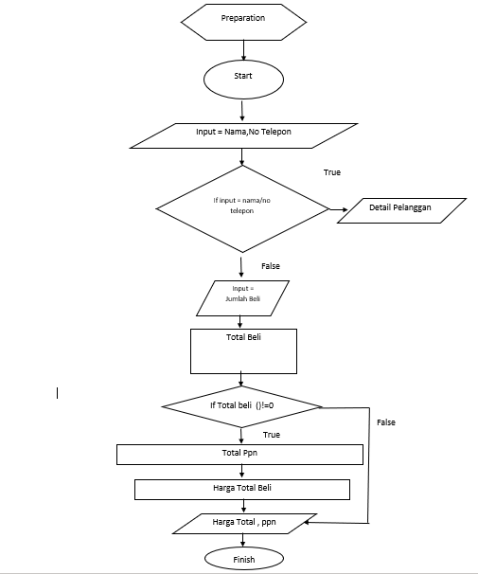
FLOWCHART

Slide 9
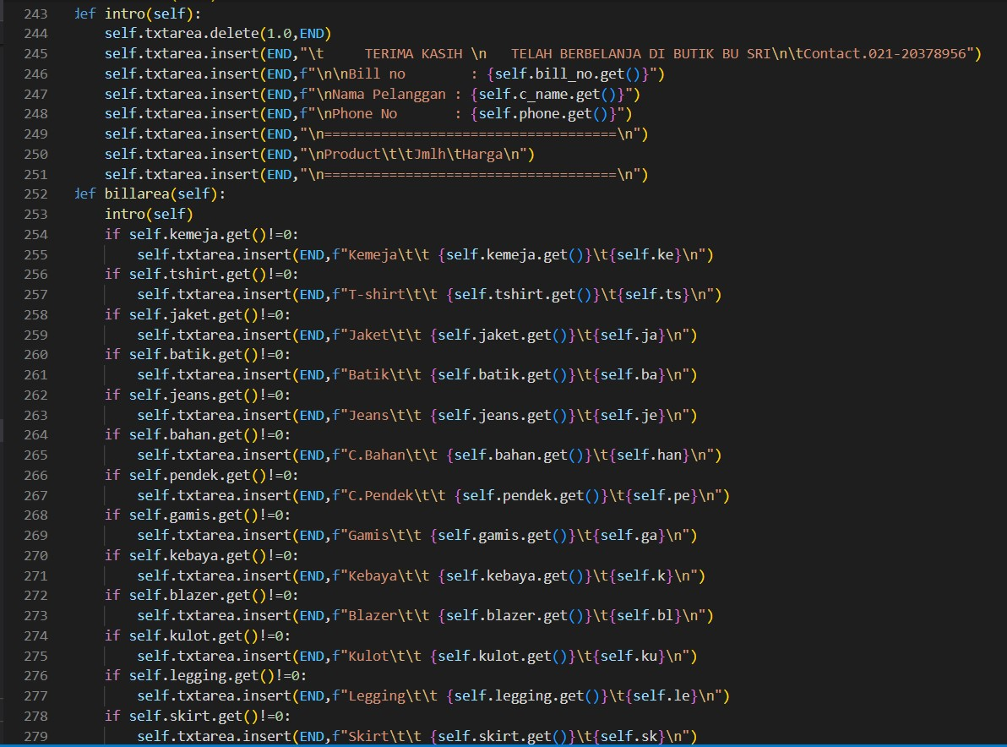
Tampilan Coding

Slide 10
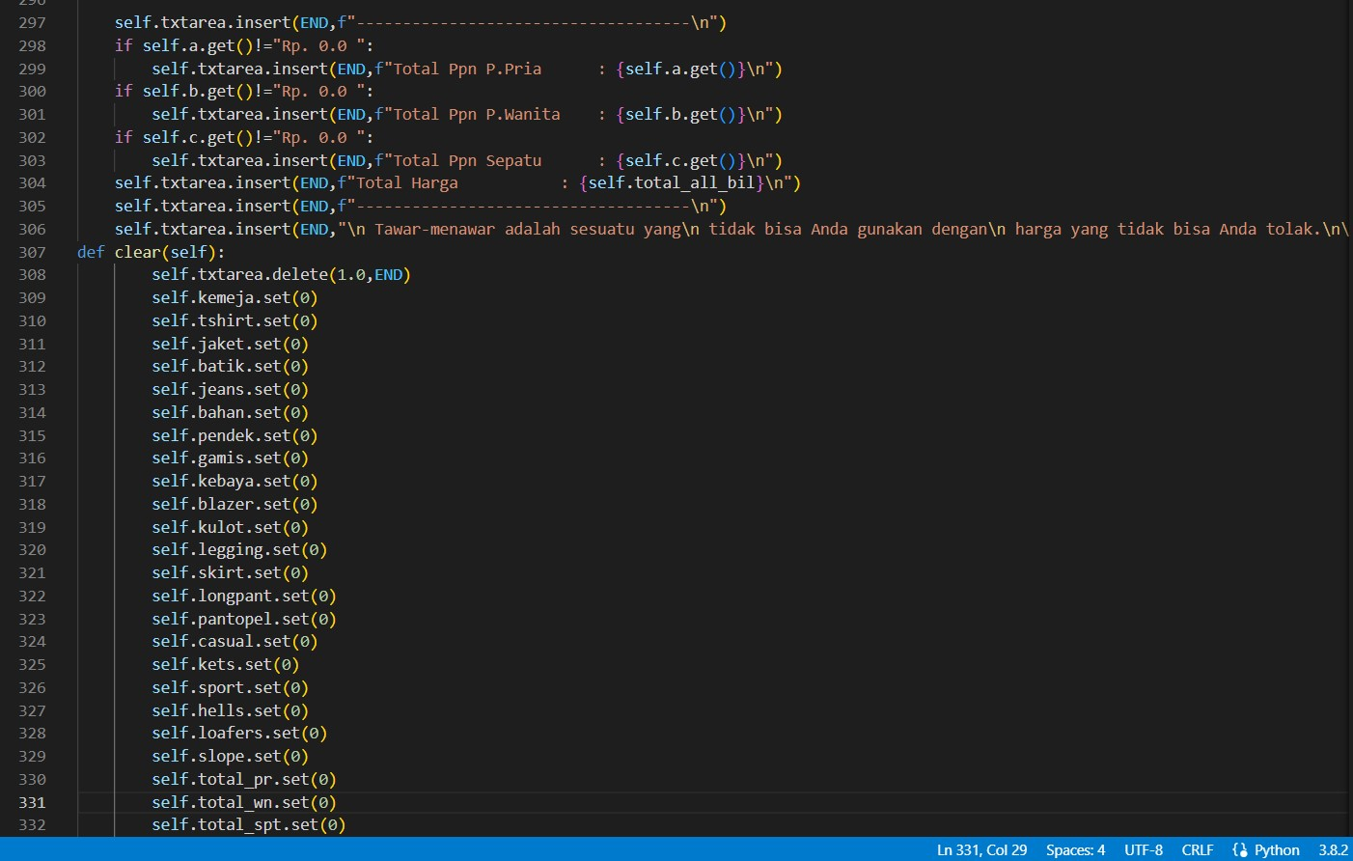

Slide 11
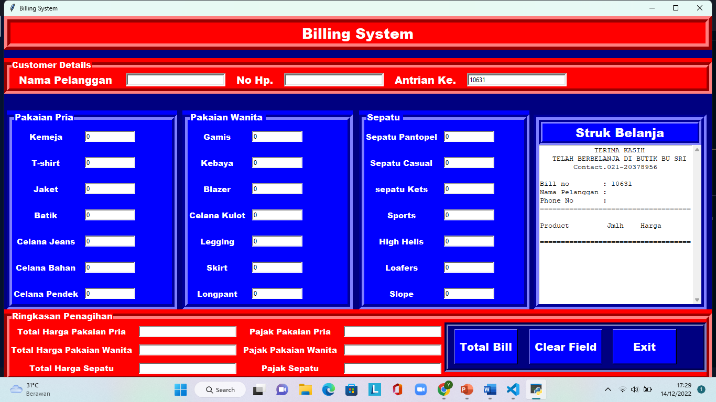
Hasil running program

Slide 12
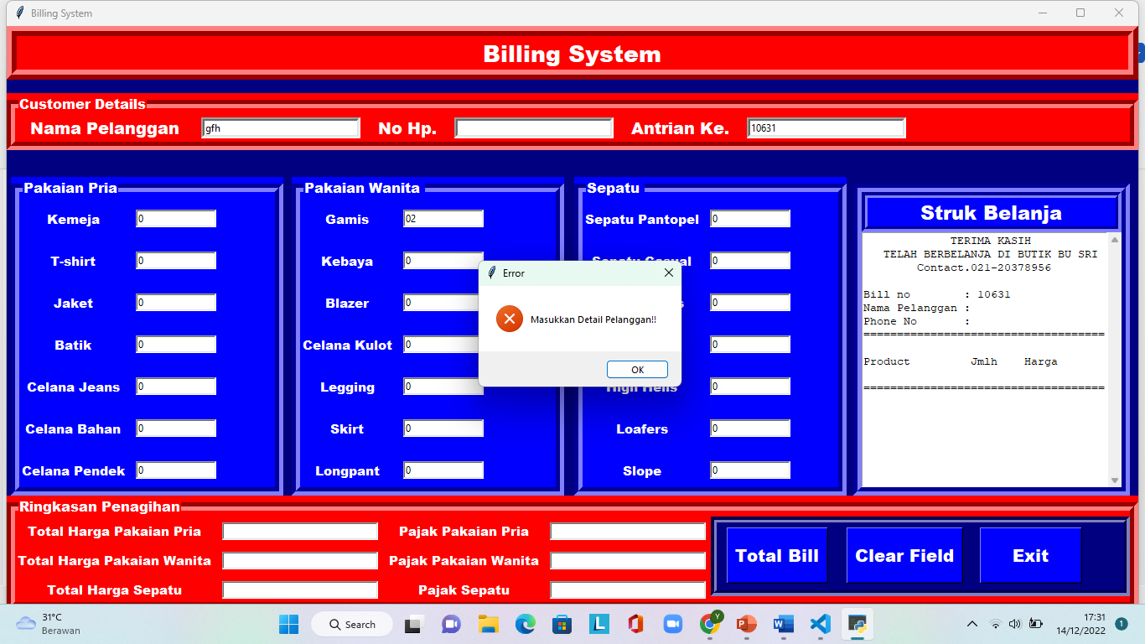

Slide 13
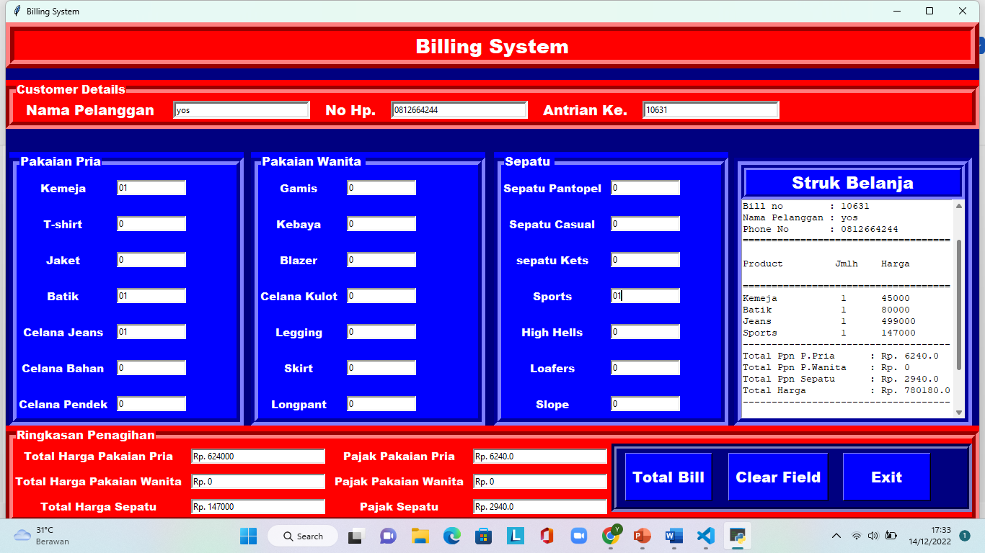

Slide 14
Bab iii
kesimpulan dan saran

Slide 15
Kesimpulan
Dari program kasir sederhana yang dibuat, dapat disimpulkan bahwa program tersebut dapat mengelola transaksi penjualan dan menghitung penjualan secara otomatis. Progam ini dapat meningkatkan efisiensi dan akurasi dalam proses penjualan, sehingga dapat memudahkan pekerjaan kasir dan meningkatkan kepuasan pelanggan. Namun untuk menjamin kinerja progam yang optimal, perlu dilakukan pengujian dan perbaikan secara berkala agar program tersebut dapat terus berkembang sesui dengan kebutuhan .

Slide 16
Saran
Berdasarkan hasil dari program kasir sederhana yang telah dibuat, berikut adalah beberapa saran yang dapat diberikan :
Perlu dikembangkan fitur – fitur tambahan yang dapat membantu mengelola transaksi penjualan, seperti mengelola stok barang dan menghitung keuntungan
Perlu dilakukan pengujian dan evaluasi secara berkala untuk memastikan bahwa program tersebut bekerja dengan benar sehingga dapat diandalkan.
Perlu dilakukan pemeliharan dan perbaikan secara berkala untuk mengatasi masalah yang muncul selama penggunaan program, seperti kesalahan sintaks, dan memori.
Perlu diberikan pelatihan kepada kasir yang akan menggunakan program, agar dapat menggunakan program dengan benar dan efisien.
5. Perlu dilakukan komunikasi yang efektif antara tim pengembang dan kasir yang menggunakan program, agar dapat menangkap masukan dan kebutuhan dari kedua belah pihak dan mengembangkan program sesuai dengan kebutuhan tersebut.

